Slide 1

Синхронизација во реално време помеѓу Raspberry Pi и други апликации поврзани на облак
Тамара Митевска
Факултет за електротехника и информациски технологии

Slide 2

Разгледување на готов систем за паметна продавница
Тамара Митевска
Факултет за електротехника и информациски технологии

Slide 3
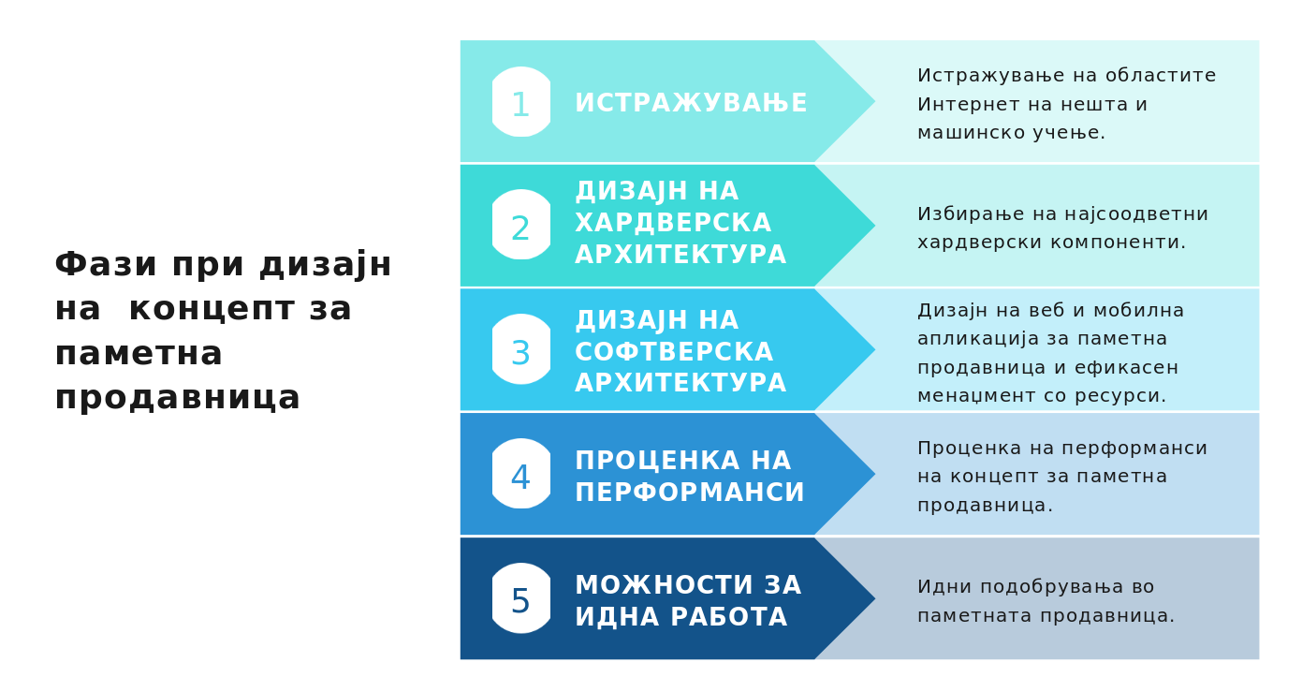
Тамара Митевска
Факултет за електротехника и информациски технологии

Slide 4
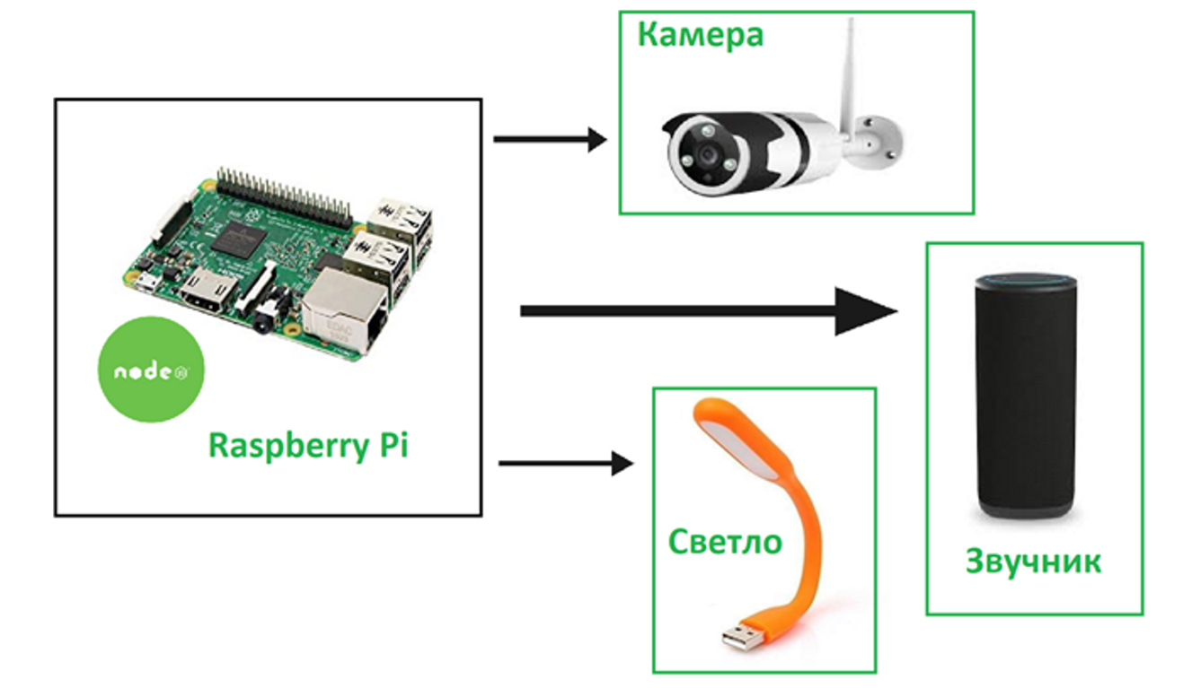
Тамара Митевска
Факултет за електротехника и информациски технологии

Slide 5
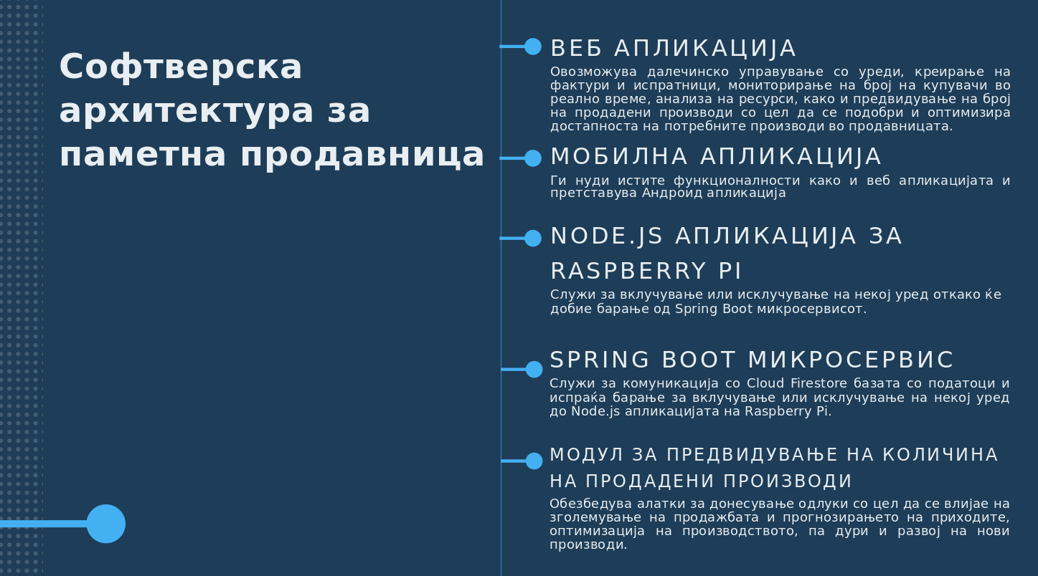
Тамара Митевска
Факултет за електротехника и информациски технологии

Slide 6
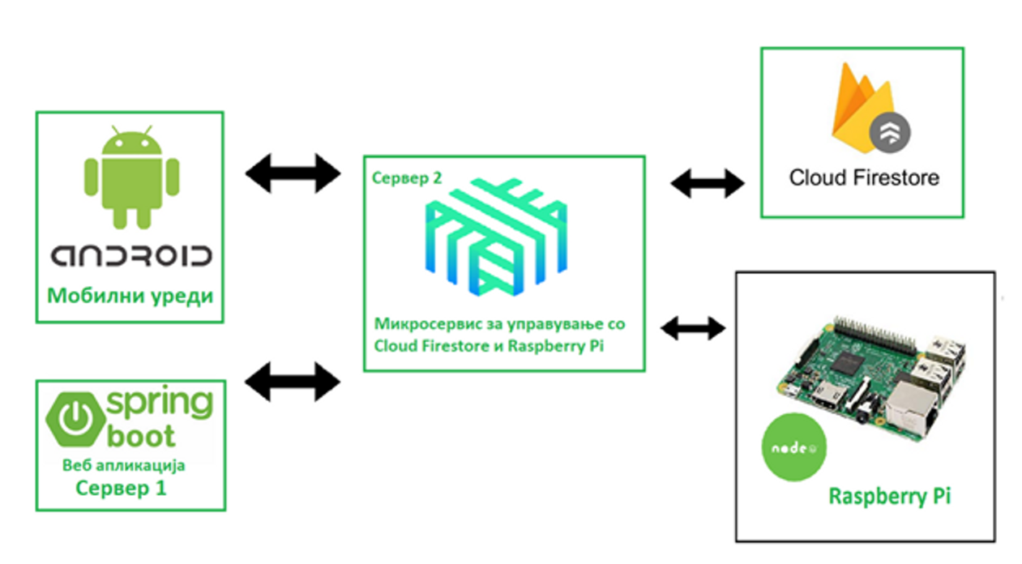
Тамара Митевска
Факултет за електротехника и информациски технологии

Slide 7
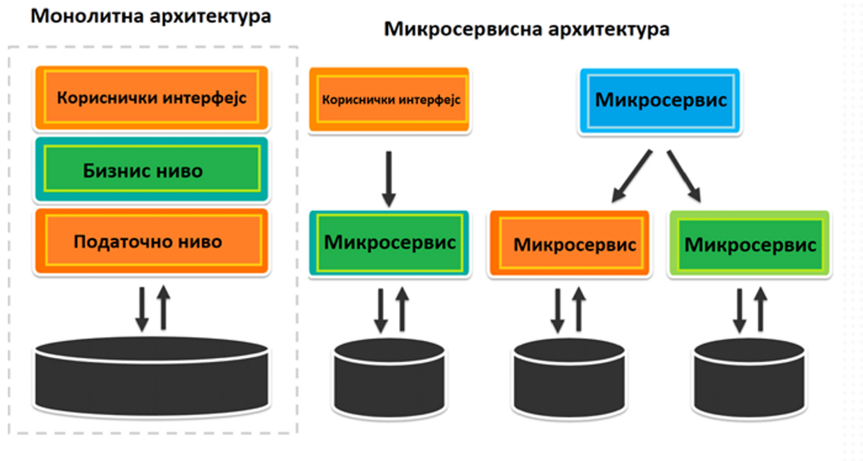
Тамара Митевска
Факултет за електротехника и информациски технологии

Slide 8

Тамара Митевска
Факултет за електротехника и информациски технологии

Slide 9
Localtunnel за Raspberry Pi
Localtunnel (https://localtunnel.github.io/www/) овозможува споделување на сервис или интерфејс од некоја локална машина или микроконтролер преку Интернет. Тој овозможува поедноставување на подесувањата за време на креирање или тестирање на некој систем. Секој сервис си добива единствено јавно достапно URL кое всушност претставува прокси за сите барања и истите ги пренасочува до некој систем. Се користи со цел некој локален систем да се направи јавно достапен.
За инсталирање на Localtunnel се користи node.js и може да се направи преку следната команда:
$ npm install -g localtunnel
За да некој систем биде јавно достапен потребно е да се избере портата која ќе ја користи преку командата:
$ lt --port 3000
Тамара Митевска
Факултет за електротехника и информациски технологии

Slide 10
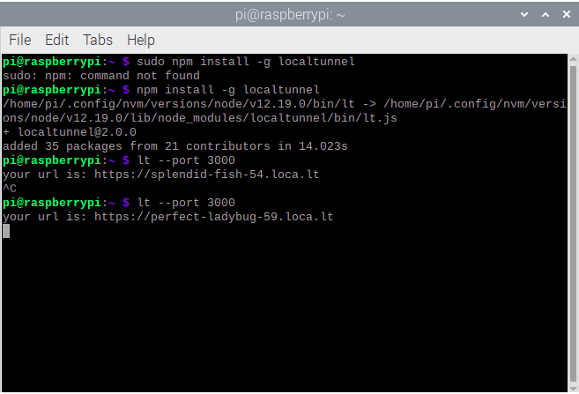
За паметниот систем цело време ќе е искористена портата 3000 бидејќи node.js апликацијата која се користи за управување со уредите слуша на таа порта. Резултатот кој ќе се врати од оваа команда е Url за сервисот. Ова Url е променливо и секогаш кога ќе се повика претходната команда ќе се врати различно Url. За да се избегне ова Localtunnel дава опција за мануелно избирање на доменот преку командата:
$lt --port 3000 --subdomain smartSystem
До сервисот за далечинско управување со уреди сега може да се пристапи од било која мрежа преку url-то: https://smartSystem.localtunnel.me.
Тамара Митевска
Факултет за електротехника и информациски технологии

Slide 11
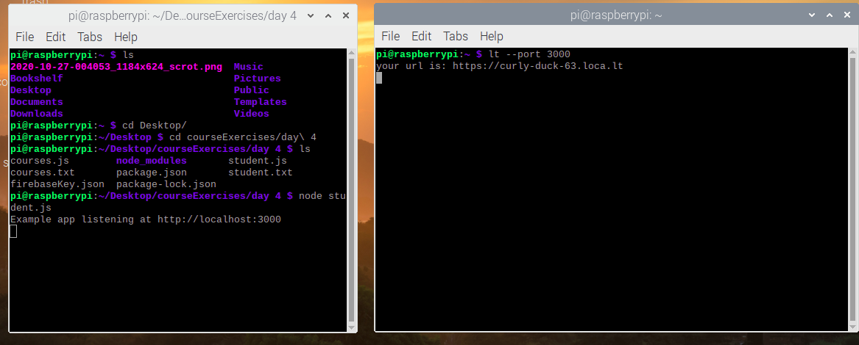
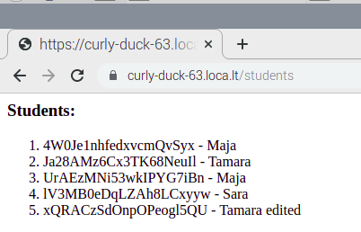
Тамара Митевска
Факултет за електротехника и информациски технологии

Slide 12

Прашања?
Тамара Митевска
Факултет за електротехника и информациски технологии

